Slide 1
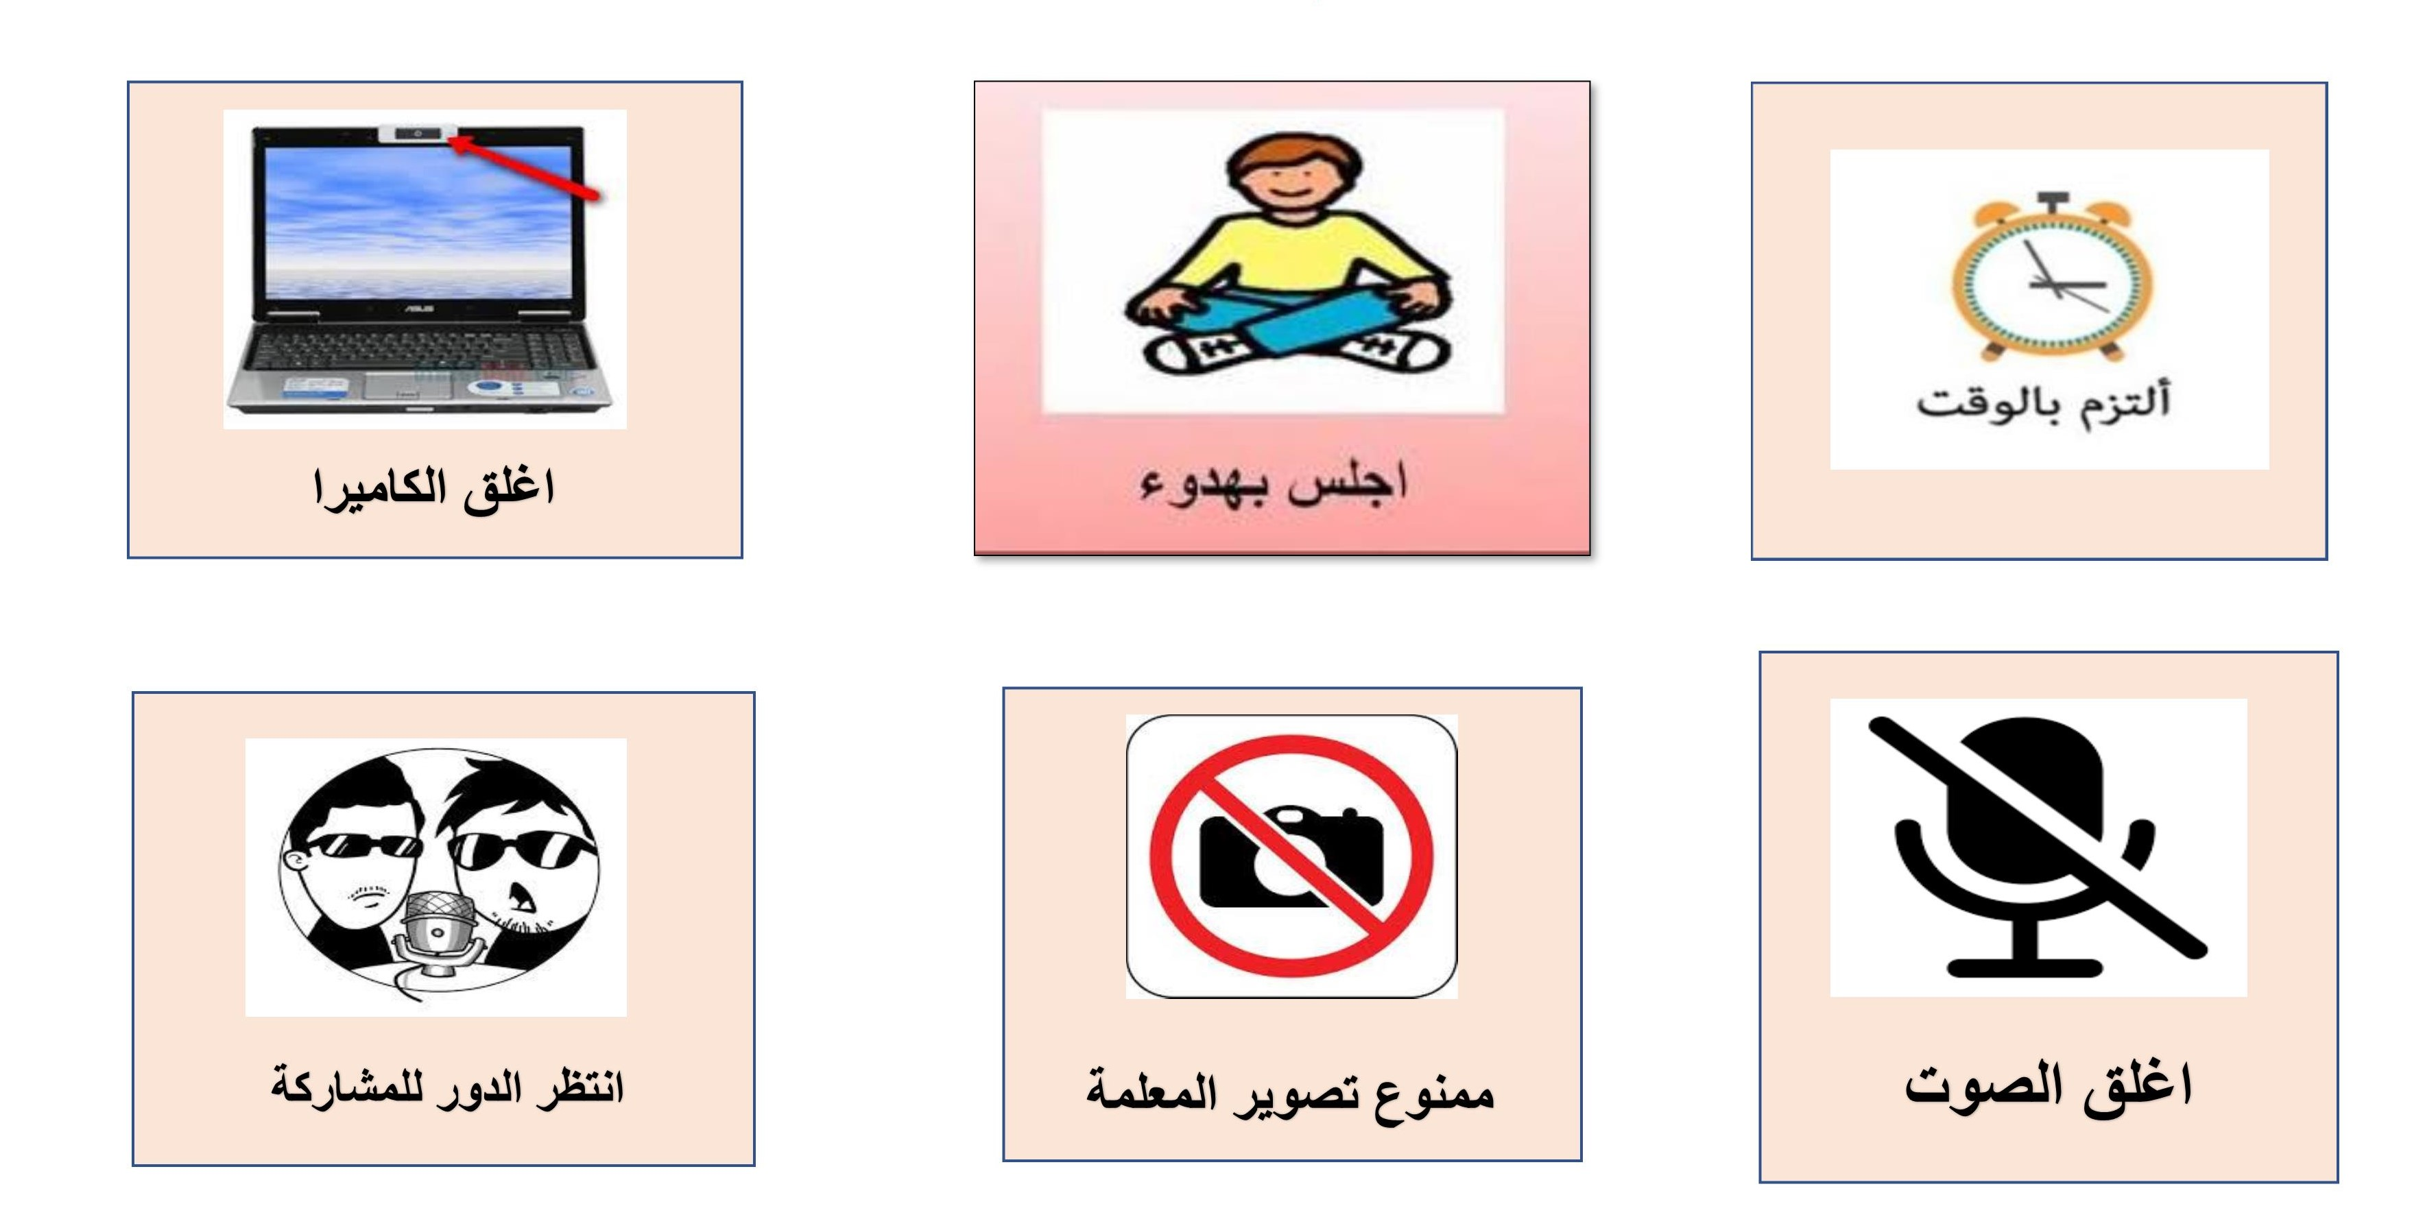
القوانين الصفية الإلكترونية
خُشوع
مَحَبَّـة
عِذْق
الضَّوْضاء
مُبْهَجَة

Slide 2
القوانين الصفية الإلكترونية
إعداد المعلمة :فاطمة رباع روضة و مدرسة الرمس ح1

Slide 3
بسم الله الرحمن الرحيم
القوانين الصفية الإلكترونية
اليوم :
التاريخ :
اللغة العربية
المادة :
الحصة :

Slide 4
القوانين الصفية الإلكترونية
سأتعلم اليوم :-
يقرأ المتعلم النص القصصي قراءة صحيحة على أن تكون الكلمات مشكولة شكلا تاما
يميز المتعلم معنى كلمة "يَشُقُّ" في رحلتي مع كلمة

Slide 5
القوانين الصفية الإلكترونية
يقرأ المتعلم النص القصصي قراءة صحيحة على أن تكون الكلمات مشكولة شكلا تاما

Slide 6
القوانين الصفية الإلكترونية

Slide 7
القوانين الصفية الإلكترونية

Slide 8
القوانين الصفية الإلكترونية

Slide 9
القوانين الصفية الإلكترونية

Slide 22
القوانين الصفية الإلكترونية
يميز المتعلم معنى كلمة "يَشُقُّ" في رحلتي مع كلمة

Slide 23
انظر إلى رسومات القصة
هل عبرت الرسومات عن النص تعبيرا جميلا ؟
ما اللوحة التي أعجبتك أكثر ؟ تحدث عنها؟

Slide 24
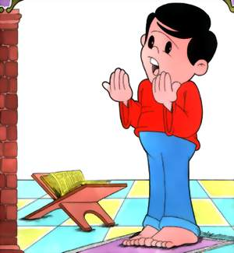
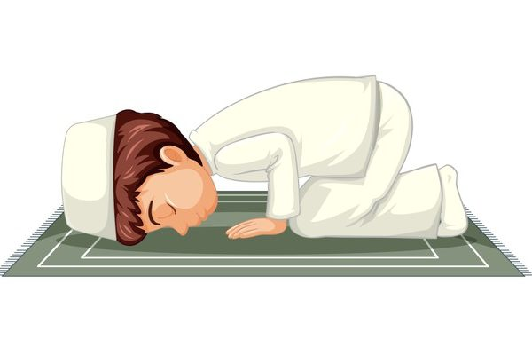
رحلتي في كلمة
صَوْتَ المُؤذن يَشُقُّ هُدوء الْمَكان
الله أكبر الله أ:بر
1
3
2

Slide 25
رحلتي في كلمة
الْبِنْتُ تَشُقُّ الْوَرَقَة
3
2
1

Slide 26
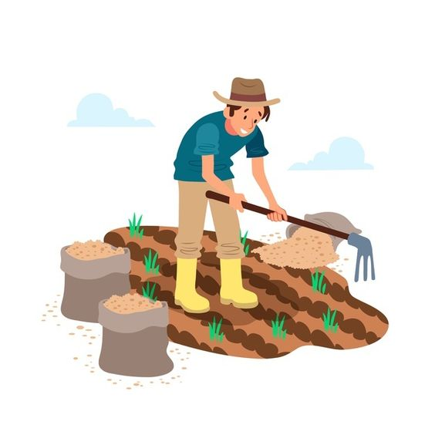
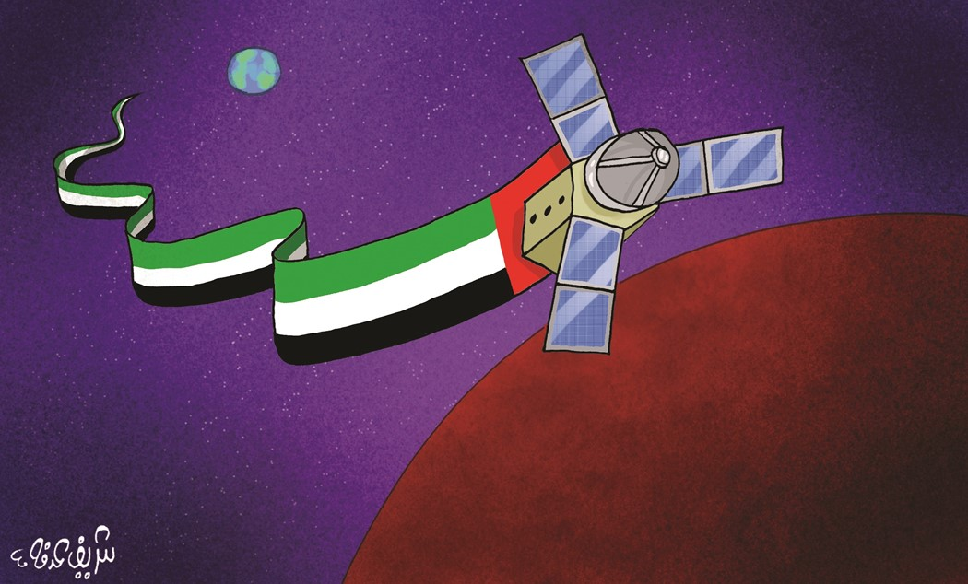
رحلتي في كلمة
عبر عن الصورتين بجملة من إنشائك مستخدما كلمة يشق

Slide 27
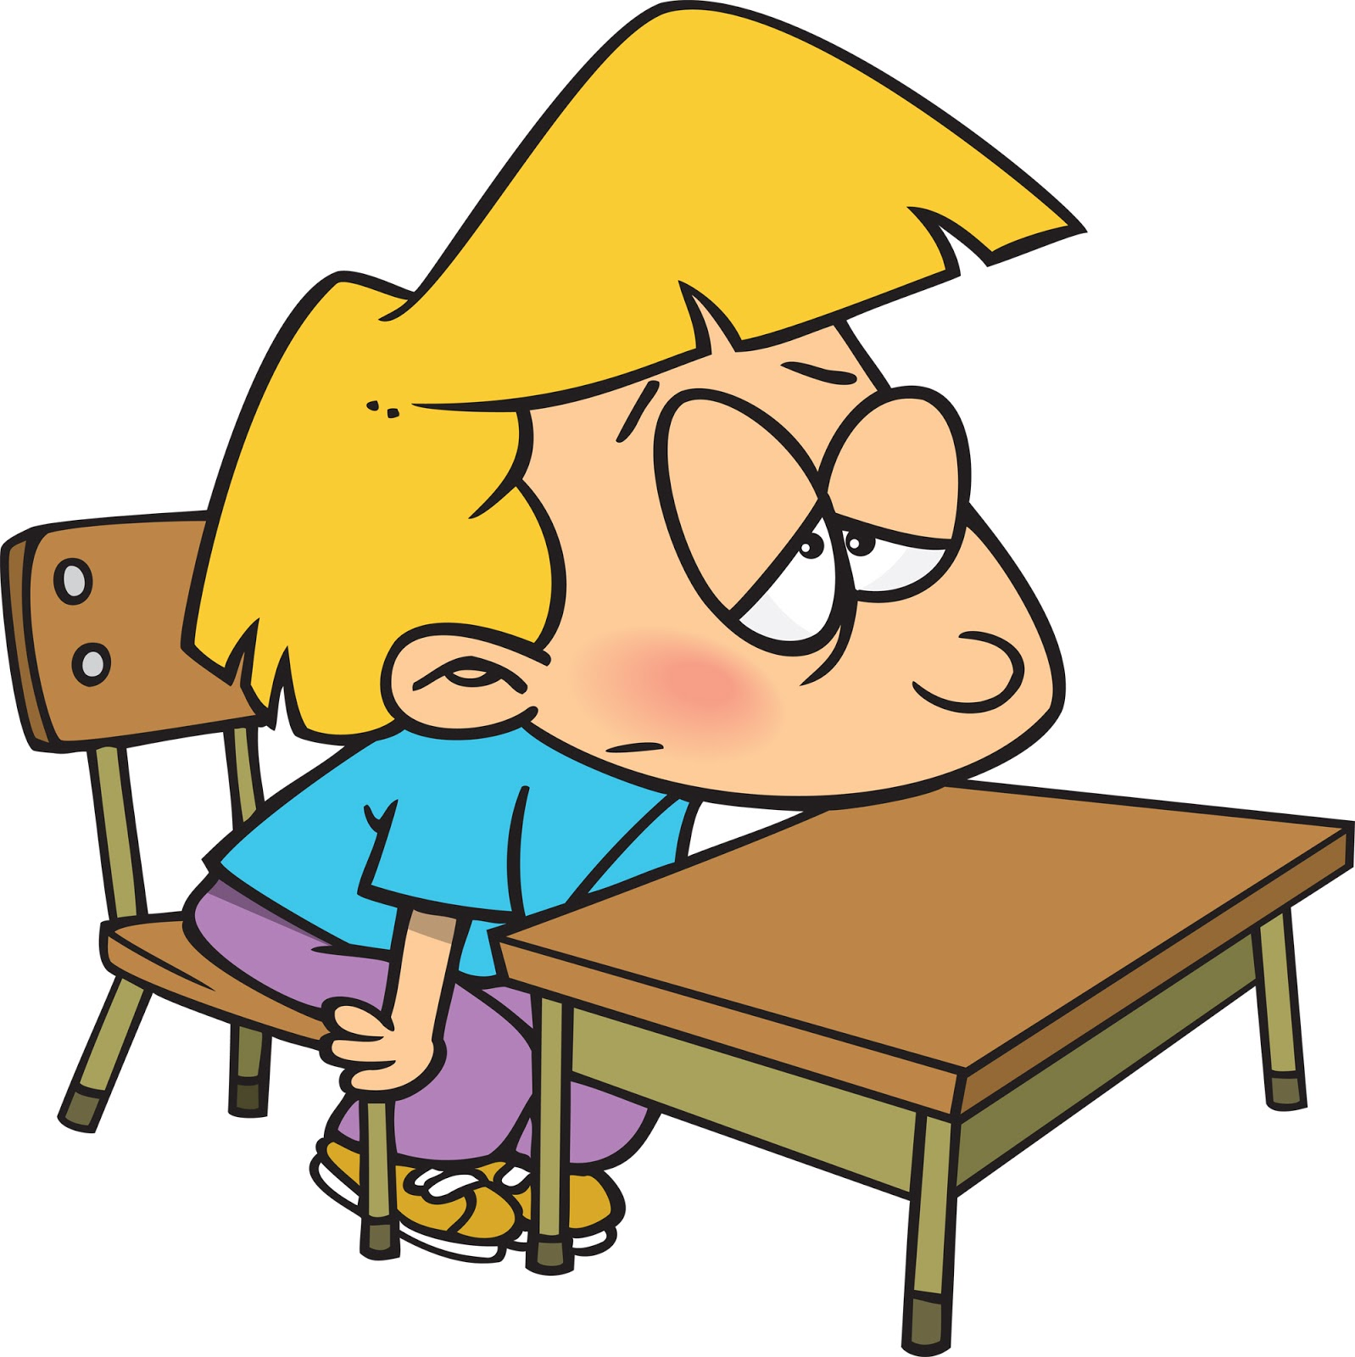
رحلتي في كلمة
استبدل كلمة صعب عليه بكلمة أخرى مناسبة
الـمريض صَعُبَ عليه الصّوم

Slide 28
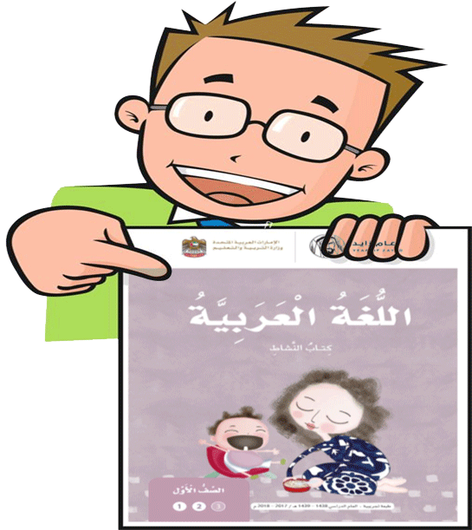
ص46

Slide 29
القوانين الصفية الإلكترونية

Slide 30
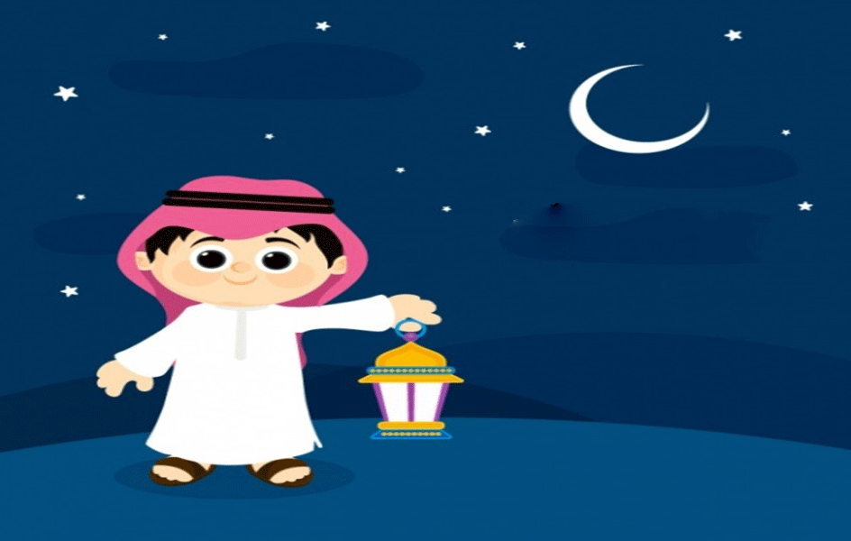
القوانين الصفية الإلكترونية
حل واجب النشاط كتاب ص -47

Slide 31
القوانين الصفية الإلكترونية
استعد للتحدث أمام زملائك عن الأشياء التي تحب القيام بها خلال شهر رمضان و كيف تقضي يومك فيه

